Slide 1
第二章 認知發展與教育

Slide 2
皮亞傑的認知發展理論
皮亞傑認知發展理論的基本要義：內化歷程
認知結構(cognitive structure)與基模(schema)
組織與適應
失衡與平衡
建構主義的觀點
內發歷程
成熟為主要因素
先發展後教學
同化
適應
調適

Slide 3
皮亞傑認知發展理論的階段觀
認知階段發展論：
個體自出生到青少年期間，認知發展具有在連續中呈現出階段性的特徵
各期的特徵出現具有個別差異
四個階段的前後順序不變
形式運思期
具體運思期
11歲以上
前運思期
7-11歲
感覺動作期
2-7歲
0-2歲

Slide 4
感覺動作期(0-2歲) ：
感覺動作基模、物體永存概念
前運思期(2-7歲)：思維不合邏輯
中心化 守恆問題
不可逆性
自我中心 三山實驗

Slide 5
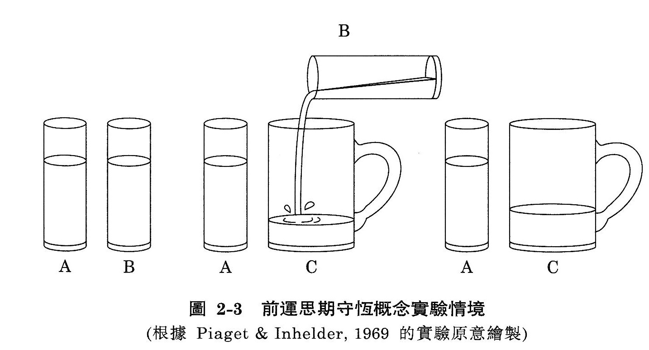
守恆問題

Slide 6
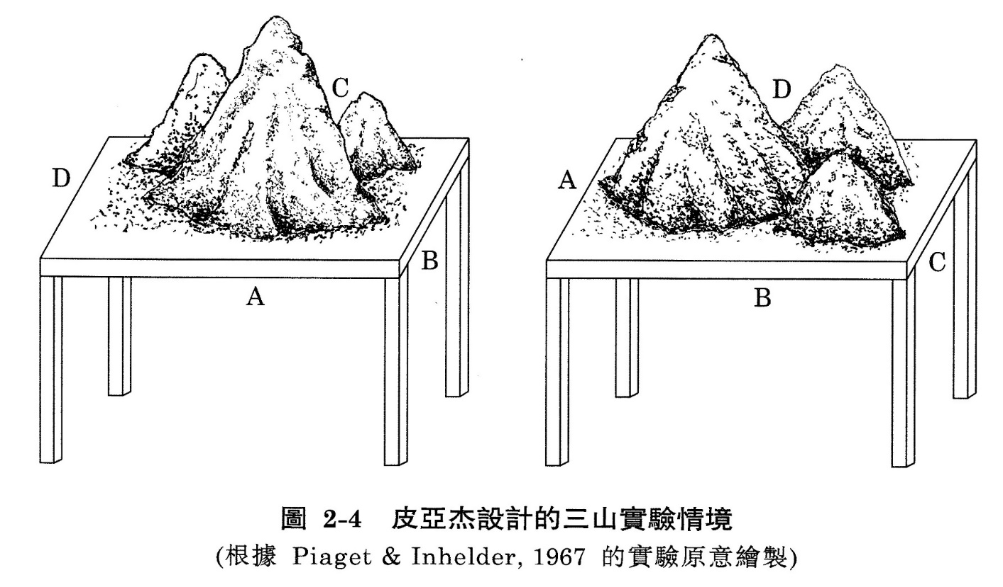
三山實驗

Slide 7
具體運思期(7-11歲)：
去中心化、不可逆性、守恆、分類概念
形式運思期(11歲以上)：科學家的思維
假設演繹推理吊錘擺速實驗
命題推理
組合推理

Slide 8
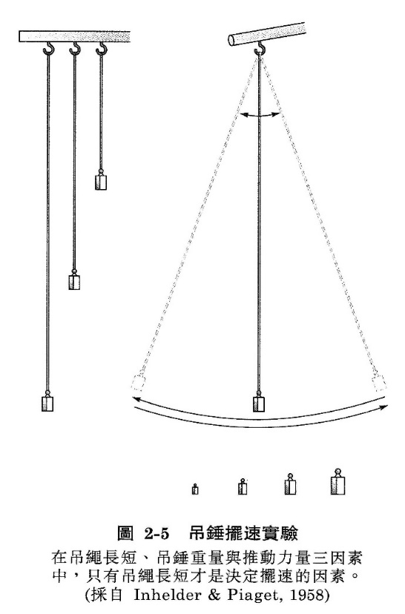
吊錘擺速實驗

Slide 9
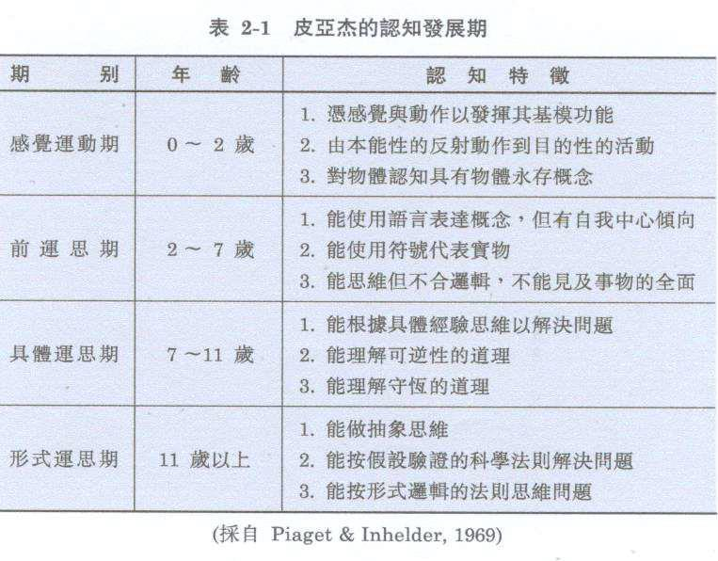
皮亞傑的認知發展期

Slide 10
皮亞傑認知發展理論的評述
皮亞傑認知發展理論的教育含義
確認兒童心智成長的內發性與主動性
確認兒童認知發展的階段性與普遍性
確認兒童認知發展階段成長速度不一

Slide 11
皮亞傑認知發展理論受到的批評
發展先於學習的論點缺乏教育價值
對皮亞傑認知發展理論的修正
新皮亞傑主義：
認為皮亞傑低估了兒童的思維能力，而高估了青少年的思維能力
四個階段無法涵蓋人類認知發展的全部歷程，應該要增加第五階段-後形式思維(辯證思維)：成年人的思維特徵

Slide 12
維果茨基的認知發展理論
維果茨基認知發展理論的基本要義
社會文化是影響認知發展的要素：外鑠歷程
語言在認知發展中的功能
文化傳承
調和思想與行動，促進認知發展
《心智與社會：高級心理功能的發展》
基本心理功能→生物進化的結果
高級心理功能→社會文化心理發展的結果

Slide 13
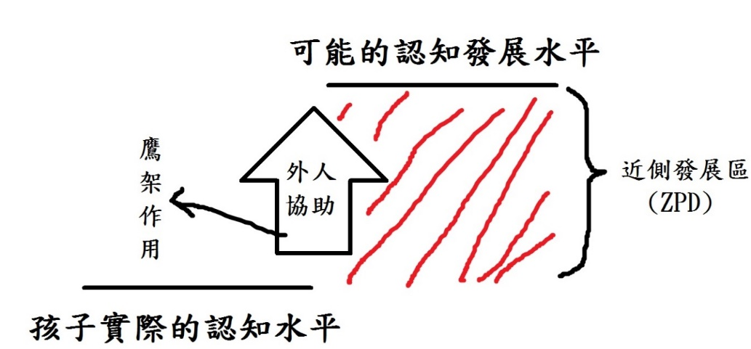
近側發展區與鷹架作用
近側發展區(ZPD)-從兒童實際認知發展水準到他可能認知發展水準之間的差距
鷹架-在近側發展區中給予學生適時的協助，有助於提升學生的學習
先教學後發展

Slide 14
維果茨基認知發展理論的教育含義
教學最佳的效果會發生在近側發展區
適時輔導學生是教學的不二法門
維果茨基認知發展理論的限制
近側發展區如何認定？
不同科目有不同的近側發展區，怎麼認定？
班級教學下如何進行？

